Slide 1
CHƯƠNG 3: TÍCH PHÂN
Tích phân không xác định
Do Nhóm 9 trình bày

Slide 2
NHÓM 9
THÀNH VIÊN

Slide 3

Định nghĩa
Tích phân không xác định
( TÍCH PHÂN BẤT ĐỊNH)

Slide 4
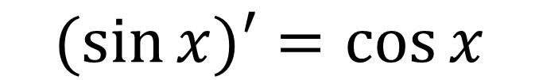

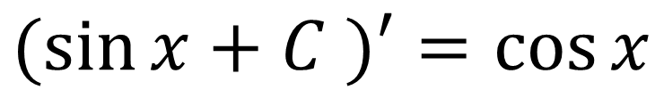
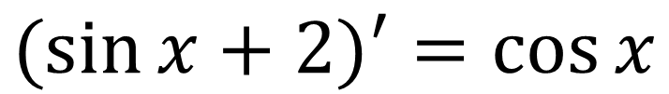
1. Khái niệm
Là đạo hàm của
Là đạo hàm của
$${\left(x2\right)}^{′}=2x$$
$$(sin{x)′=cos⁡x}$$
1 nguyên hàm của
1 nguyên hàm của
Là đạo hàm của
Là đạo hàm của
$$(sin{x+2)′=cos⁡x}$$
$$(sin{x+C )′=cos⁡x}$$
1 nguyên hàm của
1 nguyên hàm của

Slide 5
1. Khái niệm
- Vậy: Hàm số $\cos{x }$có vô số nguyên hàm, tất cả các nguyên hàm của hàm số$\cos{x }$ đều có dạng tổng quát : $\sin{x}+C$
- Tập hợp tất cả các nguyên hàm của hàm số $\cos{x }$là: $\left\{\sin{x+C | C \text{∈} \text{R}}\right\}$
- Tập hợp tất cả các nguyên hàm của hàm số $\cos{x }$ được gọi là tích phân bất định của $\cos{x }$, ký hiệu: $\int{\cos{x dx=\sin{x}+C;C\text{ ∈ }\text{R}}}$

Slide 6
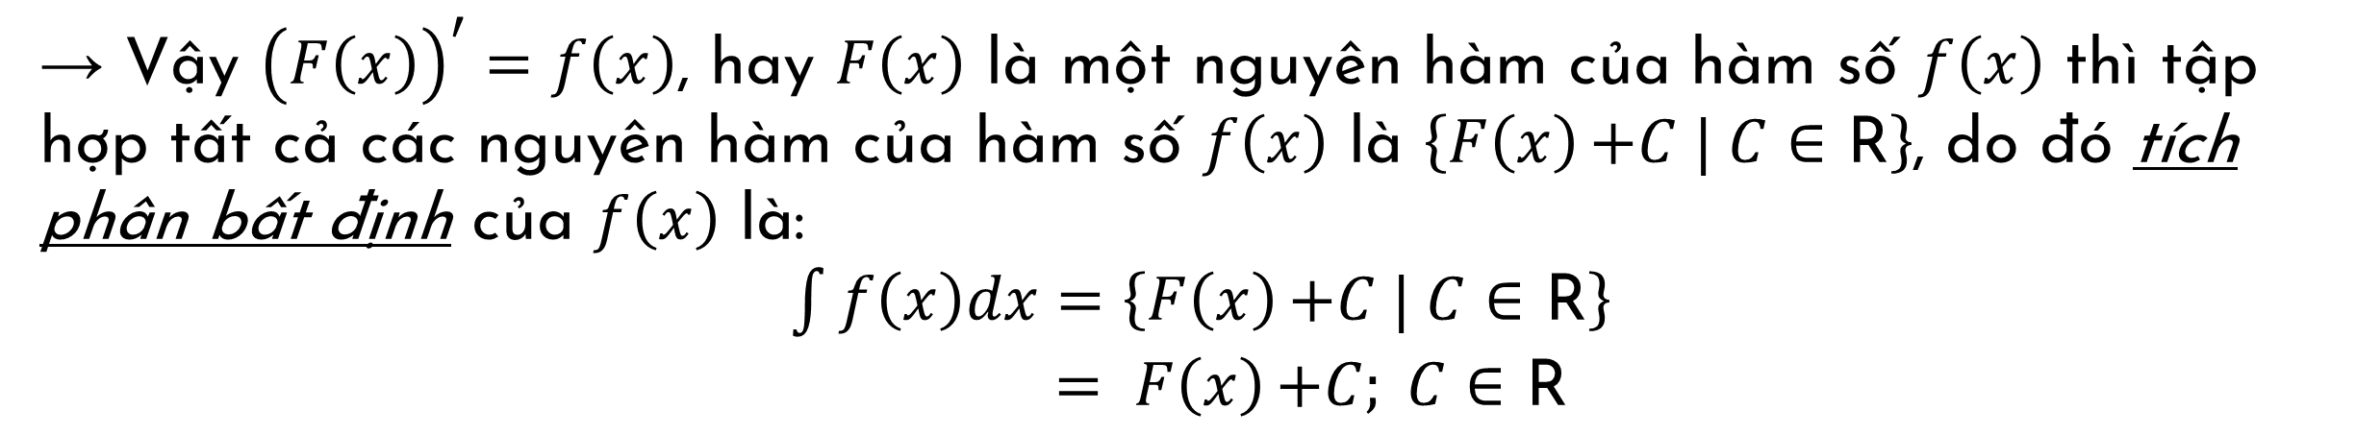
1. Khái niệm
→ Vậy ${\left(F\left(x\right)\right)}^{′}=f\left(x\right)$, hay $F\left(x\right)$ là một nguyên hàm của hàm số $f\left(x\right)$ thì tập hợp tất cả các nguyên hàm của hàm số $f\left(x\right)$ là $\left\{F\left(x\right){+C | C\text{ ∈ }\text{R}}\right\}$, do đó tích phân bất định của $f\left(x\right)$ là:
$\int{f\left(x\right)dx=\left\{F\left(x\right){+C | C\text{ ∈ }\text{R}}\right\}}$
$= F\left(x\right){+C; C\text{ ∈ }\text{R}}$

Slide 7
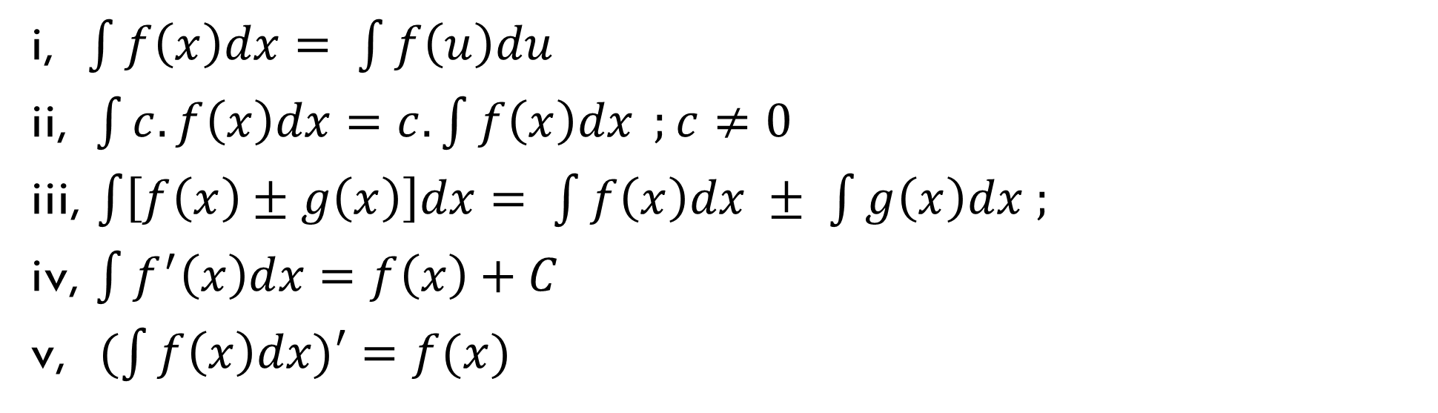
2. Tính chất
i, $\int{f\left(x\right)dx= \int{f\left(u\right)du}}$
ii, $\int{c.f\left(x\right)dx=c.\int{f\left(x\right)dx} ;c≠0}$
iii, $\int{\left[f\left(x\right)±g\left(x\right)\right]dx= \int{f\left(x\right)dx ± \int{g\left(x\right)dx ;}}}$
iv, $\int{f^{′}\left(x\right)dx=f\left(x\right)+C}$
v, $(\int{f\left(x\right)dx)′=f(x)}$

Slide 8

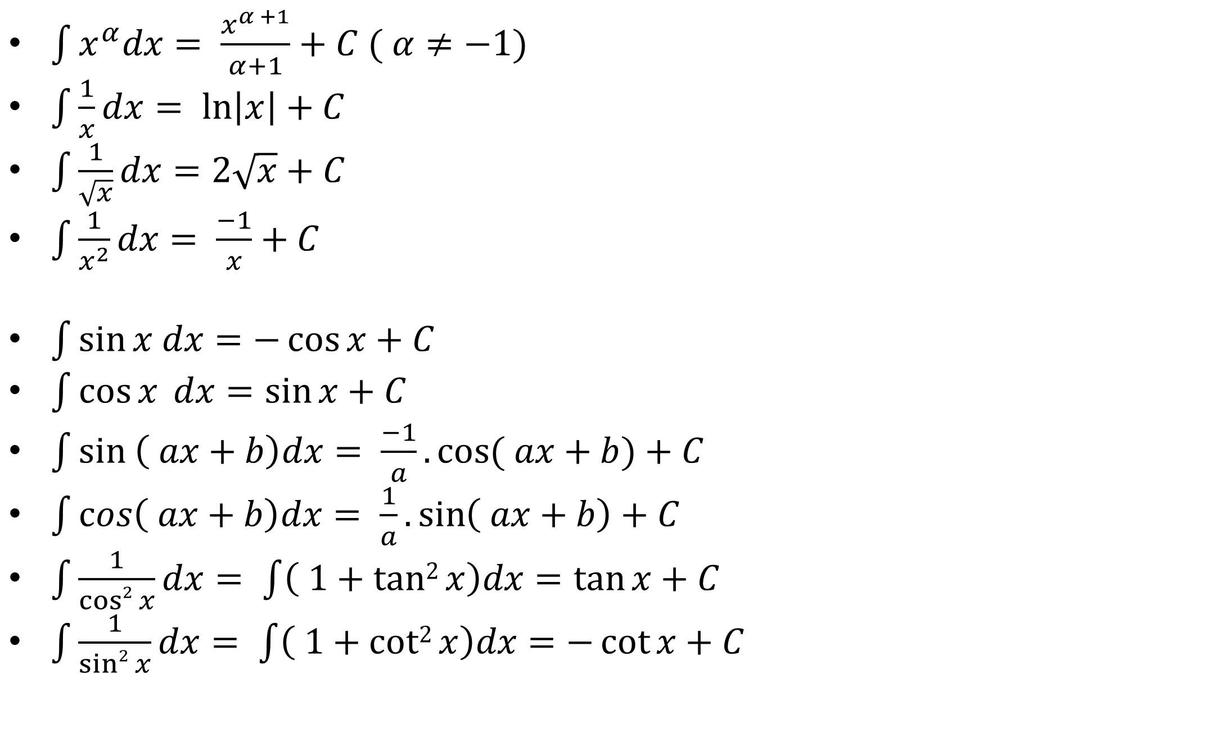
Các công thức thường sử dụng
$\int{x^{α}dx= \frac{x^{α +1}}{α+1}+C ( α≠−1) }$
$\int{\frac{1}{x}dx= \ln\left|x\right|+C}$
$\int{\frac{1}{\sqrt{x}}dx=2\sqrt{x}+C}$
$\int{\frac{1}{x^{2}}dx= \frac{−1}{x}+C}$
$\int{\sin{x dx}=−\cos{x}+C}$
$\int{\cos{x} dx}=\sin{x}+C$
$\int{\sin\left( ax+b\right)dx= \frac{−1}{a}.\cos{( ax+b)}+C}$
$\int{\cos\left( ax+b\right)dx= \frac{1}{a}.\sin\left( ax+b\right)+C}$
$\int{\frac{1}{cos2{x}}dx= \int{\left( 1+tan2{x}\right)dx=\tan{x+C}}}$
$\int{\frac{1}{sin2{x}}dx= \int{\left( 1+cot2{x}\right)dx=−\cot{x+C}}}$

Slide 9

Các công thức thường sử dụng
$\int{e^{x}dx= e^{x}+C}$
$\int{e^{ax +b}dx= \frac{1}{a}.e^{ax+b}+C}$
$\int{a^{x}dx= \frac{a^{x}}{\ln{a}}+C}$
$\int{\frac{1}{x^{2} − a^{2}}dx= \frac{1}{2a}.\ln\left|\frac{x − a}{x + a}\right|+C}$
$\int{\frac{1}{x^{2}+ a^{2}}dx= \frac{1}{a}.\arctan{\frac{x}{a}+C} }$
$\int{\frac{1}{\sqrt{x^{2}+k}}dx= \ln\left|x+ \sqrt{x^{2}+k}\right|+C}$
$\int{\frac{1}{\sqrt{x^{2} − a^{2}}}dx=arcsin\frac{x}{a}+C}$
$\int{\frac{1}{ax+b}dx= \frac{1}{a}.\ln\left|ax+b\right|+C}$

Slide 10

3. Các phương pháp
a, Phân tích
Ví dụ:
$I= \int{\frac{1+ {2x}^{2}}{x}dx}$ $$= \int{\left( \frac{1}{x}+2x\right)dx} \\ = \int{\frac{1}{x}dx}+ \int{2xdx} \\ = \int{\frac{1}{x}dx}+2.\int{xdx} \\ = \ln\left|x\right|+C_{1}+2\left(\frac{x^{2}}{2}+C_{2}\right)= \ln\left|x\right|+ x^{2}+C ( Với C= C_{1}+C_{2};C tùy ý)$$

Slide 11
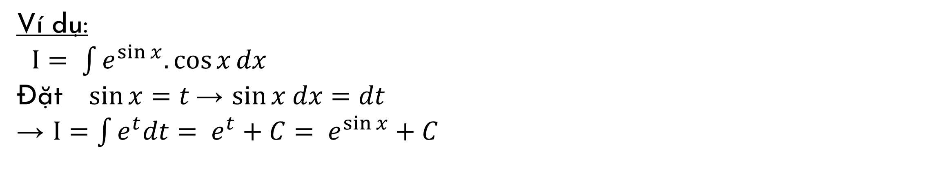
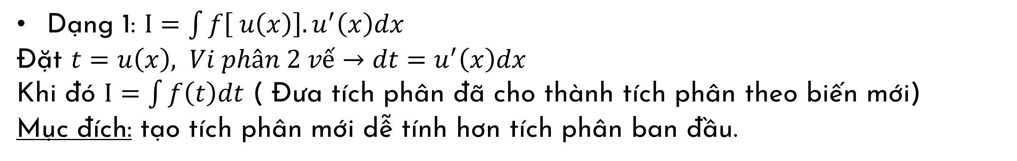
Các phương pháp
b, Đổi biến số ( 2 dạng)
Dạng 1: $I=\int{f\left[ u\left(x\right)\right].u^{′}\left(x\right)dx}$
Đặt $t=u\left(x\right), Vi phân 2 vế→dt=u^{′}\left(x\right)dx$
Khi đó $I=\int{f\left(t\right)dt}$ ( Đưa tích phân đã cho thành tích phân theo biến mới)
Mục đích: tạo tích phân mới dễ tính hơn tích phân ban đầu.
Ví dụ:
$I= \int{e^{\sin{x}}.\cos{x}dx}$
Đặt $\sin{x=t}$→ $\sin{x dx=dt}$
→ $I=\int{e^{t}dt}= e^{t}+C= e^{\sin{x}}+C$

Slide 12
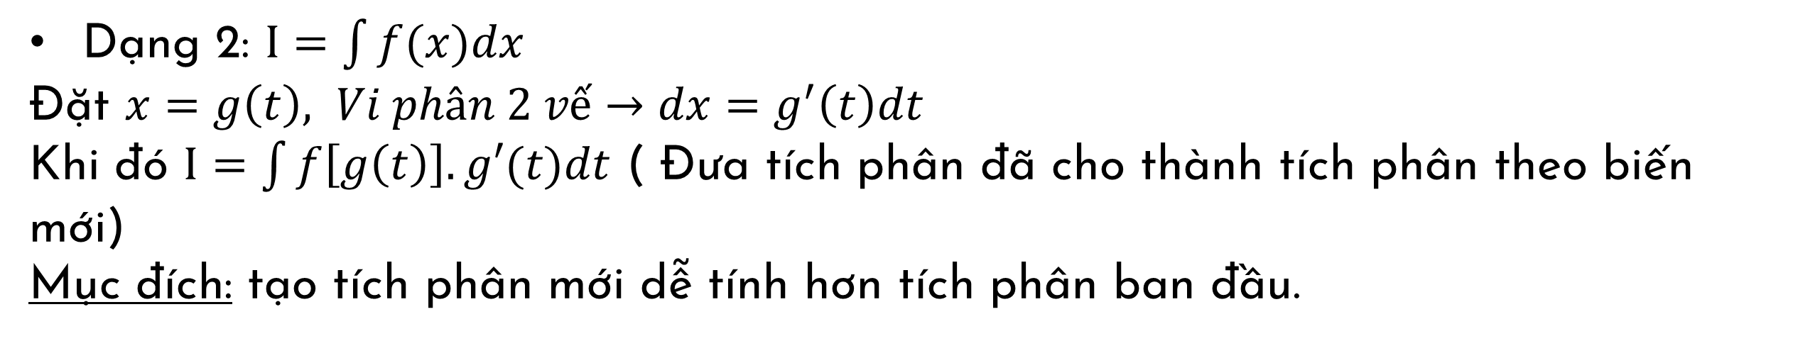
Các phương pháp
b, Đổi biến số ( 2 dạng)
Dạng 2: $I=\int{f(x)dx}$
Đặt $x=g\left(t\right), Vi phân 2 vế→dx=g^{′}\left(t\right)dt$
Khi đó $I=\int{f\left[g\left(t\right)\right].g′(t)dt}$ ( Đưa tích phân đã cho thành tích phân theo biến mới)
Mục đích: tạo tích phân mới dễ tính hơn tích phân ban đầu.

Slide 13
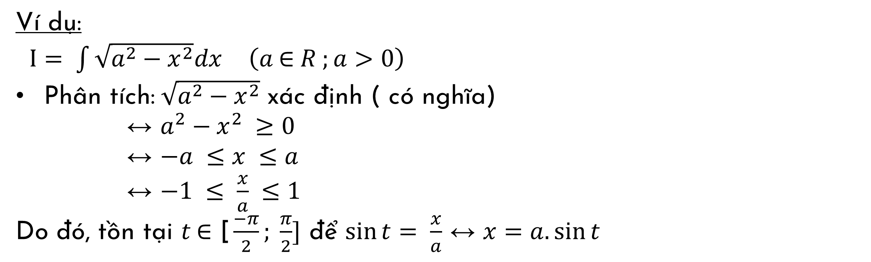
Các phương pháp
Ví dụ:
$I= \int{\sqrt{a^{2}−x^{2}}dx} \left(a \text{∈} R ;a>0\right)$
Phân tích:$\sqrt{a^{2}−x^{2}}$ xác định ( có nghĩa)
↔ $a^{2}−x^{2} ≥0$
↔ $−a ≤x ≤a$
↔ $−1 ≤ \frac{x}{a} ≤1$
Do đó, tồn tại $t \text{∈}\text{ [}\frac{−π}{2}; \frac{π}{2}]$ để $\sin{t= \frac{x}{a}}$ ↔ $x=a.\sin{t}$

Slide 14
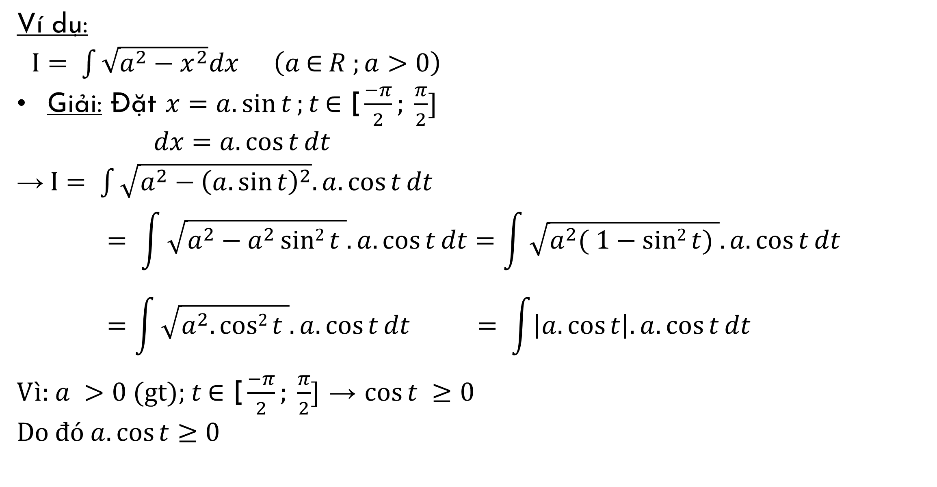
Các phương pháp
Ví dụ:
$I= \int{\sqrt{a^{2}−x^{2}}dx} \left(a \text{∈} R ;a>0\right)$
Giải: Đặt $x=a.\sin{t};t \text{∈ [}\frac{−π}{2}; \frac{π}{2}]$
$dx=a.\cos{t}dt$
→$I= \int{\sqrt{a^{2}−{\left(a.\sin{t}\right)}^{2}}.a.\cos{t}dt}$ $$= \int{\sqrt{a^{2}−a^{2}sin2{t} }.a.\cos{t}dt}=\int{\sqrt{a^{2}( 1−sin2{t}) }.a.\cos{t}dt}=\int{\sqrt{a^{2}.cos2{t} }.a.\cos{t}dt} = \int{\left|a.\cos{t}\right|.a.\cos{t}dt}$$
Vì: $a >0$ (gt); $t \text{∈ [}\frac{−π}{2}; \frac{π}{2}]$ → $\cos{t ≥0}$
Do đó $a.\cos{t}≥0$

Slide 15
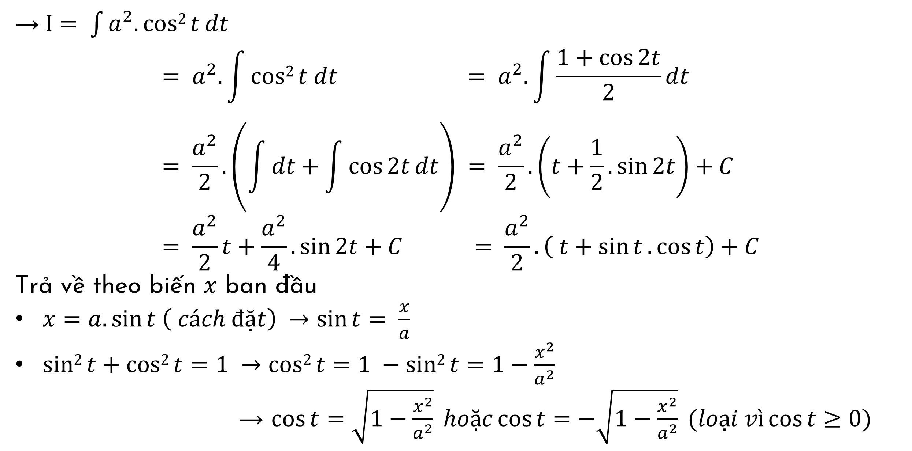
Các phương pháp
→$I= \int{a^{2}.cos2{t}dt}$ $$= a^{2}.\int{cos2{t dt}} = a^{2}.\int{\frac{1+\cos{2t}}{2}dt} \\ = \frac{a^{2}}{2}.\left(\int{dt}+\int{\cos{2t}dt}\right) = \frac{a^{2}}{2}.\left(t+\frac{1}{2}.\sin{2t}\right)+C \\ = \frac{a^{2}}{2}t+\frac{a^{2}}{4}.\sin{2t}+C = \frac{a^{2}}{2}.\left( t+\sin{t}.\cos{t}\right)+C$$
Trả về theo biến $x$ ban đầu
$x=a.\sin{t \left( cách đặt\right) →\sin{t= \frac{x}{a}}}$
$sin2{t}+cos2{t}=1 →cos2{t}=1 −sin2{t}=1−\frac{x^{2}}{a^{2}}$
→ $\cos{t}=\sqrt{1−\frac{x^{2}}{a^{2}}} hoặc\cos{t}=−\sqrt{1−\frac{x^{2}}{a^{2}}} (loại vì\cos{t}≥0)$

Slide 16
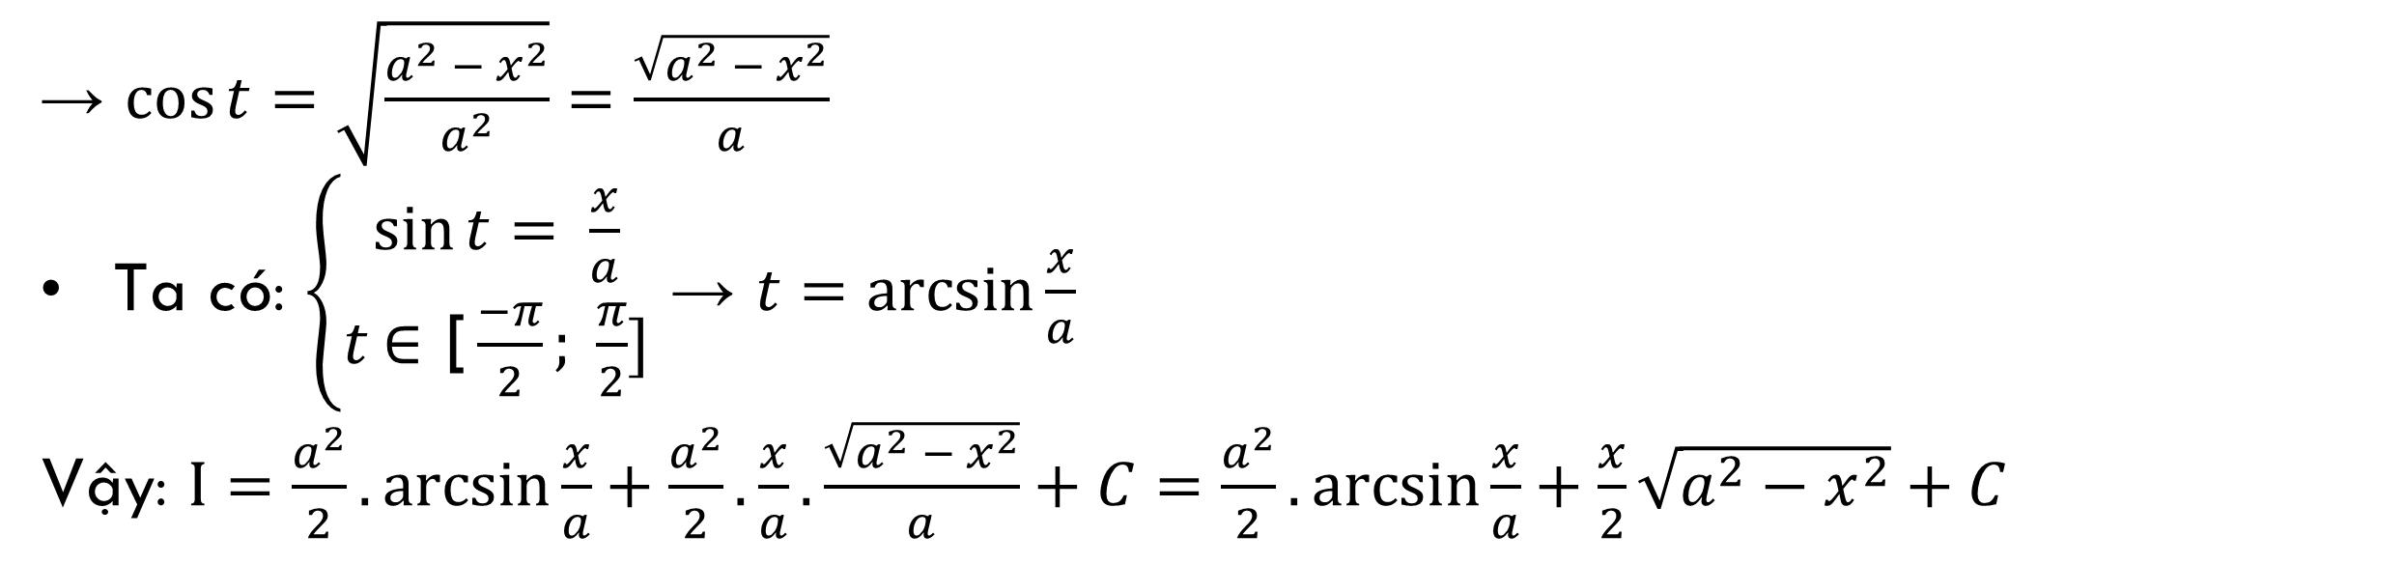
Các phương pháp
→ $\cos{t}=\sqrt{\frac{a^{2} − x^{2}}{a^{2}}}=\frac{\sqrt{a^{2} − x^{2}}}{a}$
Ta có: $\left\{\begin{aligned}\sin{t}= \frac{x}{a} \\ t \text{∈ [}\frac{−π}{2}; \frac{π}{2}]\end{aligned}\right.$ → $t=\arcsin{\frac{x}{a}}$
Vậy: $I=\frac{a^{2}}{2}.\arcsin{\frac{x}{a}}+\frac{a^{2}}{2}.\frac{x}{a}.\frac{\sqrt{a^{2} − x^{2}}}{a}+C=\frac{a^{2}}{2}.\arcsin{\frac{x}{a}}+\frac{x}{2}\sqrt{a^{2}−x^{2}}+C$

Slide 17
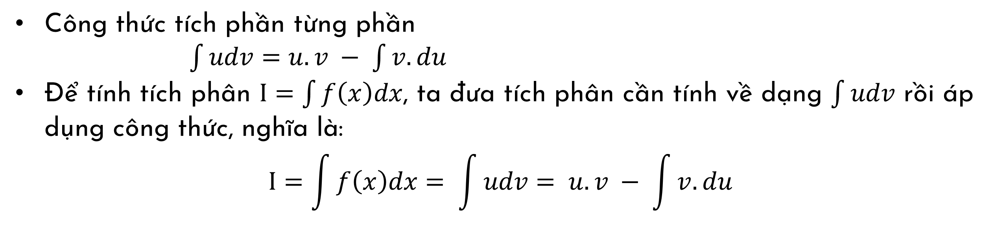
Các phương pháp
c, Phương pháp tích phân từng phần
Công thức tích phần từng phần
$\int{udv}=u.v − \int{v.du}$
Để tính tích phân $I=\int{f\left(x\right)dx}$, ta đưa tích phân cần tính về dạng $\int{udv}$ rồi áp dụng công thức, nghĩa là:
$$I=\int{f\left(x\right)dx}= \int{udv}= u.v − \int{v.du}$$

Slide 18
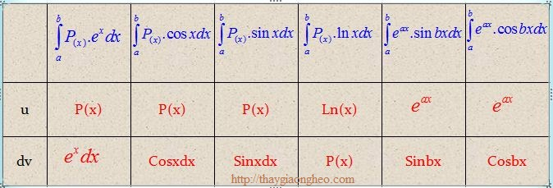
Các phương pháp
c, Phương pháp tích phân từng phần

Slide 19
Cảm ơn các bạn đã lắng nghe!

